Slide 1
Boas-vindas!

Slide 2
Informações Gerais Atendimento: Quinta-feira 10:00 E-Mail: gabrielpivoto@gec.inatel.br GitHub: https://github.com/GabrielPivoto

Slide 3





Foco deste curso
C206 – Programação Orientada a Objetos
Sites uteis

Slide 4

Cursos
C206 – Programação Orientada a Objetos
Curso em Vídeo
https://www.cursoemvideo.com/course/java-basico/

Slide 5
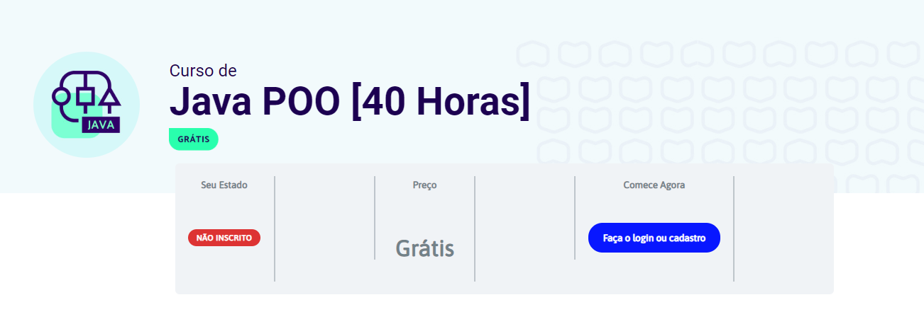
Cursos
C206 – Programação Orientada a Objetos
Curso em Vídeo
https://www.cursoemvideo.com/course/java-poo/

Slide 6
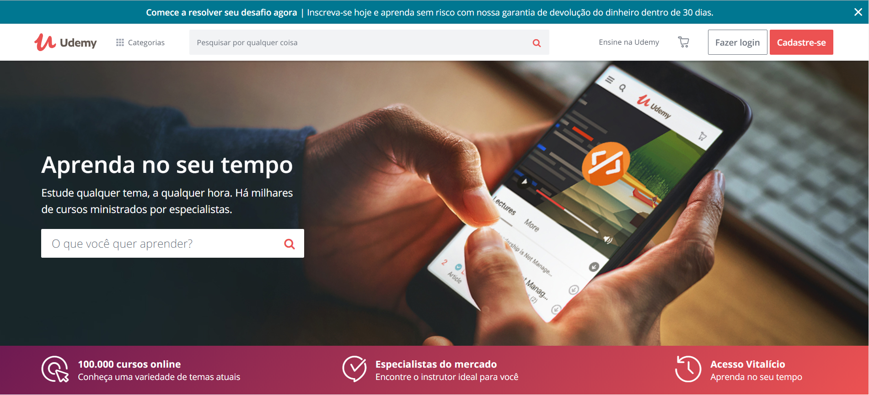
Cursos
C206 – Programação Orientada a Objetos
Udemy
https://www.udemy.com/

Slide 7



Extra Classe (Outras linguagens)
Canais de Programação, desenvolvimento e tecnologia.

Slide 8
Avaliação
C206 – Programação Orientada a Objetos
Nota
100%
AV’s
50%
Projeto
50%

Slide 9
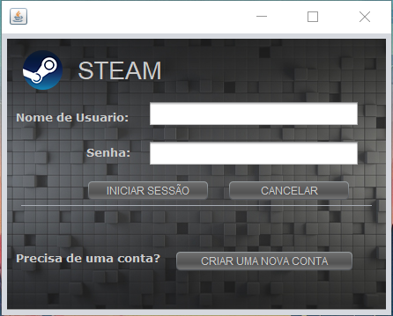
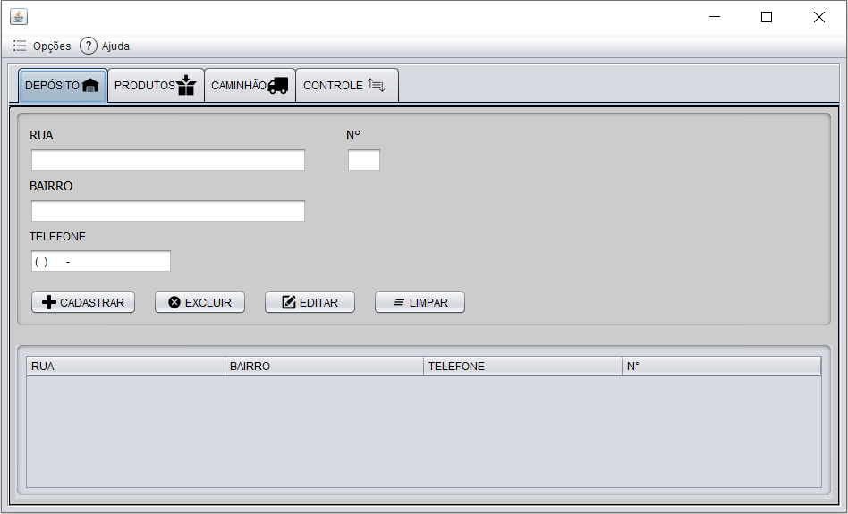
O que da pra fazer com Java ?
C206 – Programação Orientada a Objetos
Utilizando NetBeans

Slide 10
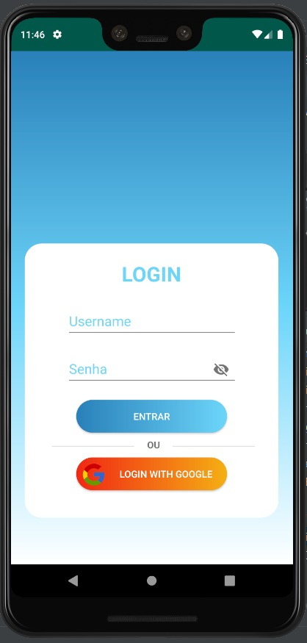
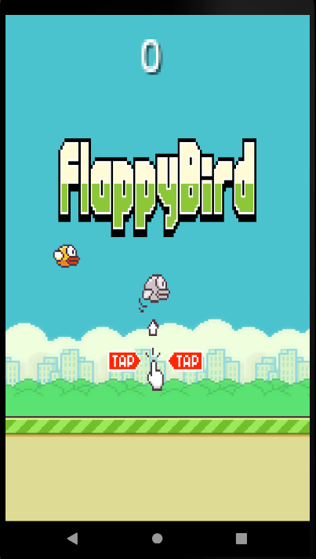
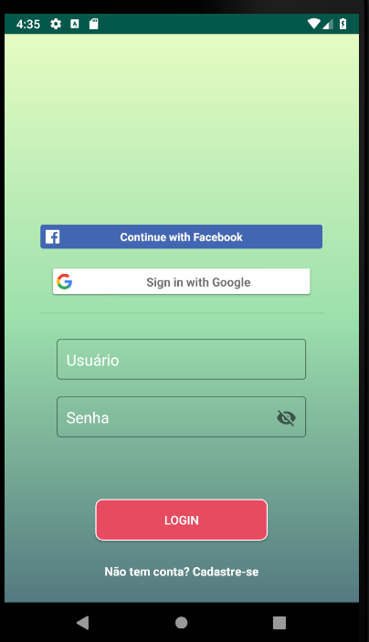
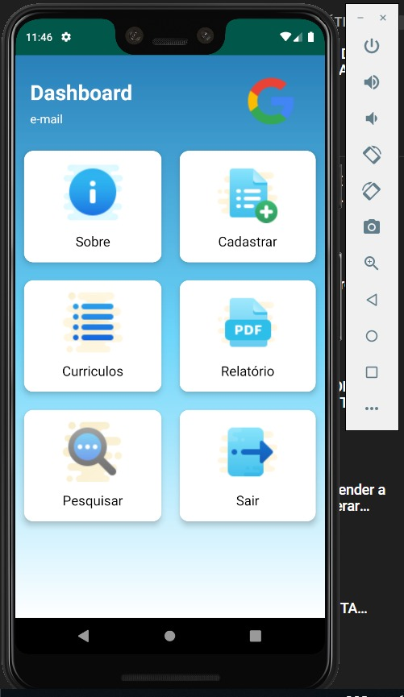
O que da pra fazer com Java ?
C206 – Programação Orientada a Objetos
Utilizando AndroidStudio

Slide 11
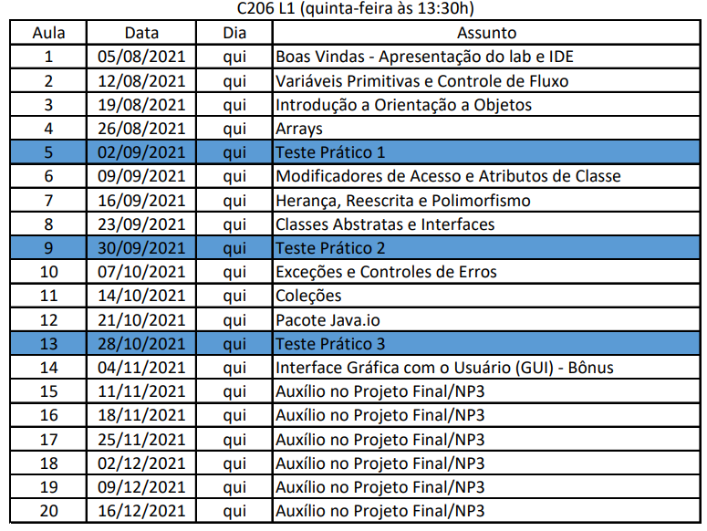
Cronograma
C206 – Programação Orientada a Objetos

Slide 12
Introdução ao Java
Capítulo I

Slide 13
Preparando nosso ambiente
O que iremos instalar ?
O Kit de Desenvolvimento Java – jdk
Um ambiente de desenvolvimento integrado, IDE – Intellij Idea

Slide 14
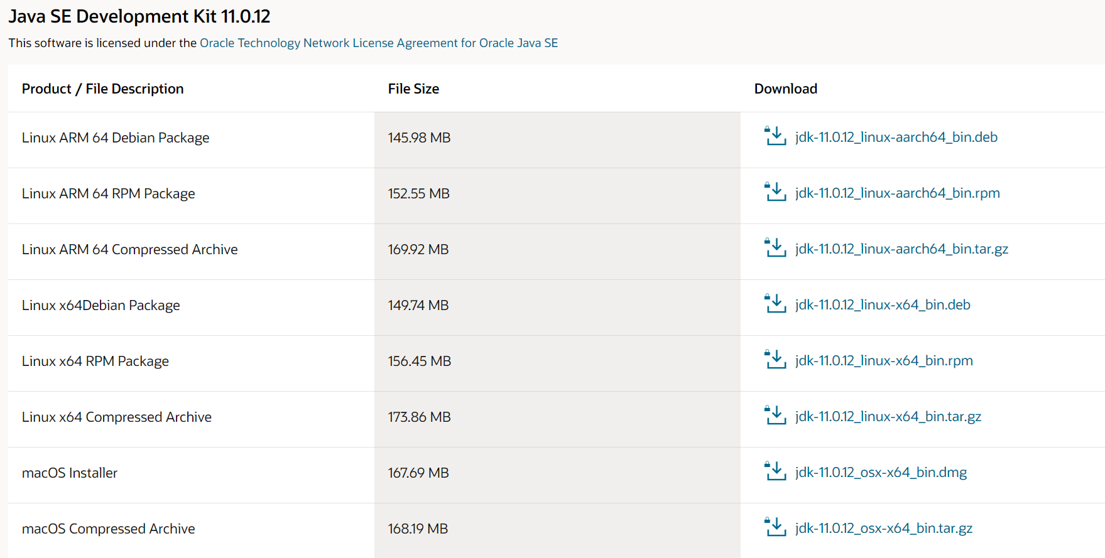
Preparando nosso ambiente
Baixar a JDK aqui (Versão 11.0.12)

Slide 15
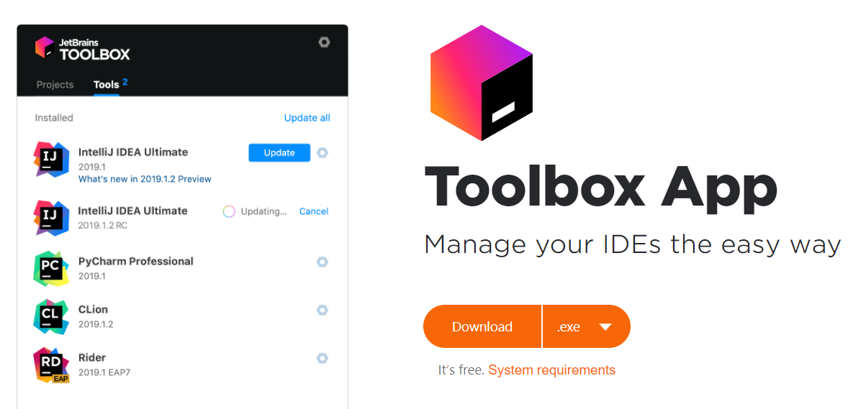
Preparando nosso ambiente
Baixar JetBrains Toolbox aqui

Slide 16
Obrigado!

